Slide 1
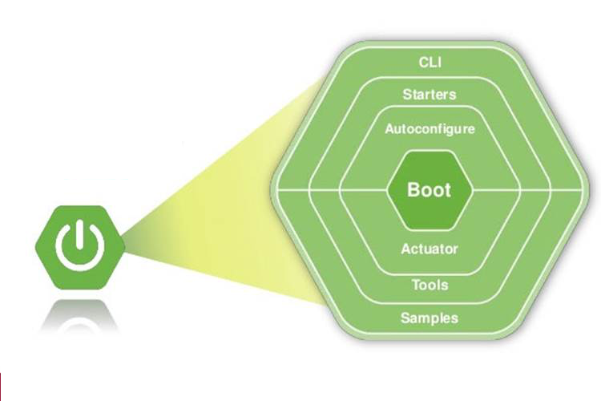
Spring boot in action

Slide 2

Welkom
Erwin Hoeckx
Software architect
CGI
@ErwinHoeckx
https://github.com/hoeckxer/boot.git
Notes:
Voorstellen
Ervaring
Waarom spring boot sessie
Verwachtingen peilen?
* Interactieve sesie
* Kopieeren Git source

Slide 3
Spring boot
Overzicht
Getting starters
Configuration
Developers
Real life
Hands on
Pauze

Slide 4
Spring boot
Overzicht
Getting starters
Configuration
Developers
Real life
Hands on
Pauze

Slide 5
Overzicht
Spring Boot makes it easy to create stand-alone, production-grade Spring based Applications that you can “just run”.
Goals Spring boot:
Provide a radically faster and widely accessible getting started experience for all Spring development.
Be opinionated out of the box, but get out of the way quickly as requirements start to diverge from the defaults.
Absolutely no code generation and no requirement for XML configuration.

Slide 6

Overzicht

Slide 7
Cloud
JTA
Overzicht
JPA
Flyway
Caching
Redis
WAR
Log4j
ElasticSearch
Security
Hibernate
JMS
Logback
NoSQL
MongoDB
Spring MVC
JMX
Yml
Annotation config
REST
Tomcat
Notes:
Wie maakt er gebruik van de volgende technieken? Sta dan op

Slide 8
Overzicht
MyApplication
Business logic
Spring configuration
Library X
Library Y
Notes:
Betere uitleg over wat spring boot dan wel is, en waar het in een applicatie zich positioneert!

Slide 9
Overzicht
MyApplication
Business logic
Library X
Spring boot
Library Y
Notes:
Geen spring configuratie!

Slide 10

Overzicht
Tweeting a REST-service!

Slide 11
Spring boot
Overzicht
Getting starters
Configuration
Developers
Real life
Hands on
Pauze

Slide 12
Getting starters
Starter pom
Spring met een mening!
Managed dependencies

Slide 13
Getting starters
Spring-boot-autoconfigure
@Configuration - JPA
Classpath JAR
Detect
@Configuration - JMS
@Configuration – Etc…
Notes:
handlers.factories

Slide 14
Getting starters
Meest gebruikte componenten zijn starters voor:
Batch
Jpa
Redis
Web
HornetQ
Jetty
Etc…
48 Spring-boot-starters

Slide 15
Getting starters
Building a Spring boot app

Slide 16
Spring boot
Overzicht
Getting starters
Configuration
Developers
Real life
Hands on
Pauze

Slide 17
Configuration
Properties
Convention over configuration over coding
Managed dependencies

Slide 18
Properties
Default waarden
Application.properties
Yml support
https://docs.spring.io/spring-boot/docs/current/reference/html/common-application-properties.html

Slide 19
Convention over configuration over coding
Default waarden
Instelbaar via properties
Eigen configuration

Slide 20
Managed dependencies
Extend van spring-boot-starter-parent
Importeer spring-boot-dependencies

Slide 21
Configuration
Changing HTTP port

Slide 22
Spring boot
Overzicht
Getting starters
Configuration
Developers
Real life
Hands on
Pauze

Slide 23
Developers
Deployment
Devtools
Testing

Slide 24
Deployment
Spring-boot-maven-plugin
Executable jar vs war

Slide 25
Devtools
Opnemen als dependency
Automatische reload

Slide 26
Testing
Spring-boot-test
Volledige applicatie tijdens test!

Slide 27
Developers
Unit testing your app

Slide 28
Spring boot
Overzicht
Getting starters
Configuration
Developers
Real life
Hands on
Pauze

Slide 29
Real life
Everyday problems
DIY module
Properties
Actuators

Slide 30
Everyday problems
Verborgen functionaliteit
Volgorde van autoconfigure
--debug
Transitive dependencies
Bijv. log4j

Slide 31
DIY module
Herbruikbare spring configuratie
Spring boot scanning
Optionele configuratie

Slide 32
DIY module
spring.factories
@AutoconfigureBefore/After
@Conditional
OnProperty
On(Missing)Bean/Class
OnResource
OnExpression
On(Not)WebApplication
OnJava
Condition interface

Slide 33
Properties
DTO voor properties
@EnableConfigurationProperties
@ConfigurationProperties

Slide 34
Actuators
Production-ready features
Autoconfigured
REST Endpoints
/autoconfig
/env
/metrics
…........
Informatie over applicatie

Slide 35
Real life
Production grade actuators

Slide 36
Spring boot
Overzicht
Getting starters
Configuration
Developers
Real life
Hands on
Pauze

Slide 37

Pauze

Slide 38
Spring boot
Overzicht
Getting starters
Configuration
Developers
Real life
Hands on
Pauze

Slide 39
Hands on
Lab 1: Webapplicatie
Lab 2: Full swing
Lab 3: Eigen starter

Slide 40
Lab 1: Webapplicatie
Maak een nieuw maven project
Extend van org.springframework.boot:spring-boot-starter-parent:1.3.2.RELEASE
Neem de dependency org.springframework.boot:spring-boot-starter-web op
Gebruik @SpringBootApplication
SpringApplication.run
Html file in folder src/main/resources/static
Override banner.txt

Slide 41
Lab 2: Full swing
Include dependency spring-boot-starter-data-jpa
Include dependency hsqldb
Genereer database mbv hibernate
spring.jpa.hibernate.ddl-auto = create
Maak een entity Book met fields
Maak een interface mbv CrudRepository
Maak een RestController en geef een entity terug

Slide 42



Lab 3: Eigen starter
Maak een starter op basis van de lab3_lib
De autoconfigure insert een Book in de database
Maak de starter conditioneel op basis van een property
lab3_lib
lab3_autoconfigure
lab3

Slide 43
Afsluiting
Referentiemateriaal
http://projects.spring.io/spring-boot/
https://docs.spring.io/spring-boot/docs/current/reference/html/index.html
https://github.com/hoeckxer/boot.git
https://twitter.com/springboot

Slide 44

Afsluiting

Slide 45


Samenvatting
Spring Boot is een van de Spring frameworks waarmee je razendsnel applicaties kunt ontwikkelen door het gebruik van wereldwijde standaarden, bijvoorbeeld in een microservices architectuur. In deze interactieve sessie neemt Erwin je mee door het wat, waarom en hoe van Spring boot, om vervolgens te laten zien hoe je het meeste uit Spring Boot kunt halen. Door zowel hoog-over views, scherpe details als hidden gems leer je in deze sessie snel meters maken met Spring boot!
Erwin is Software Architect bij CGI, met ruim 8 jaar ervaring in veel verschillende omgevingen. Vanuit zijn passie voor IT en techniek streeft hij altijd naar de beste manieren om klanten te ontzorgen.

